Slide 1
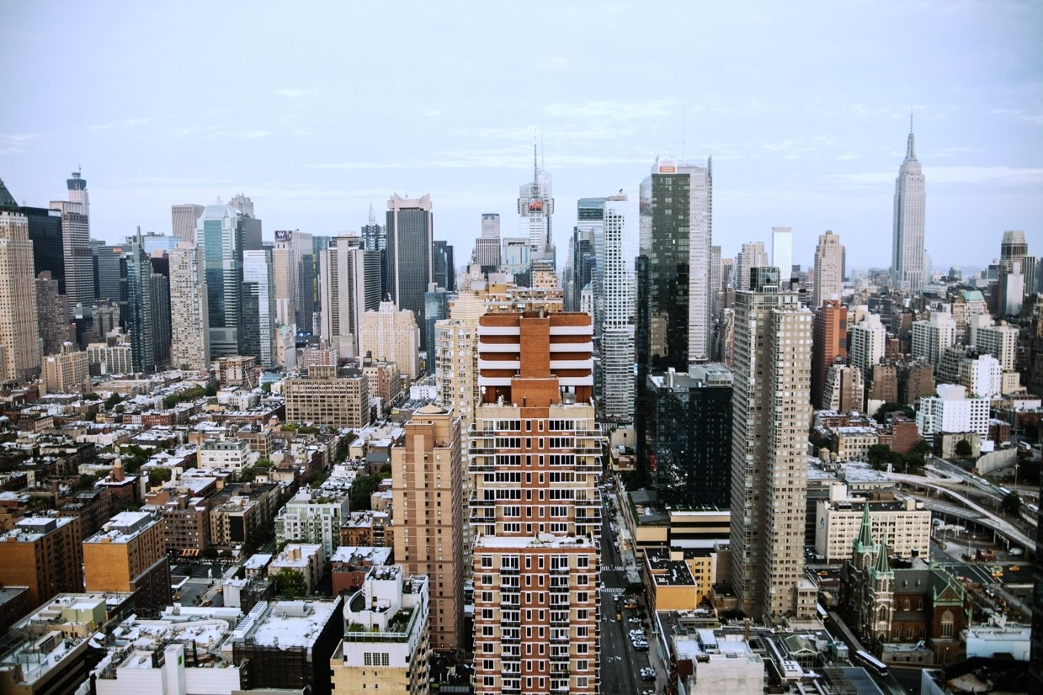
2018下学期
期末总结汇报
汇报人：李 冬
日 期：2019年1月11日

Slide 2

CONTENT
期末总结
目前工作情况
下学期计划

Slide 3
期末总结
夯实基础
知新
强化学习、胶囊学习、知识蒸馏等
中文NLP，语言学
Pytorch编程语言
温故
西瓜书，深度学习，半监督学习

Slide 4
期末总结
真知实践
预训练：BERT，transformer
数据集：SQuAD 2.0,CoQA
研读2018年度优秀论文
古文NLP论文：古文翻译，古文新词发现等

Slide 5
目前工作情况
小米项目
总结问题
目标：提升答案抽取的准确率，80%以上
改进策略: 数据预处理，预训练，多文档答案抽取等
时间节点
专利撰写，本月完成

Slide 6
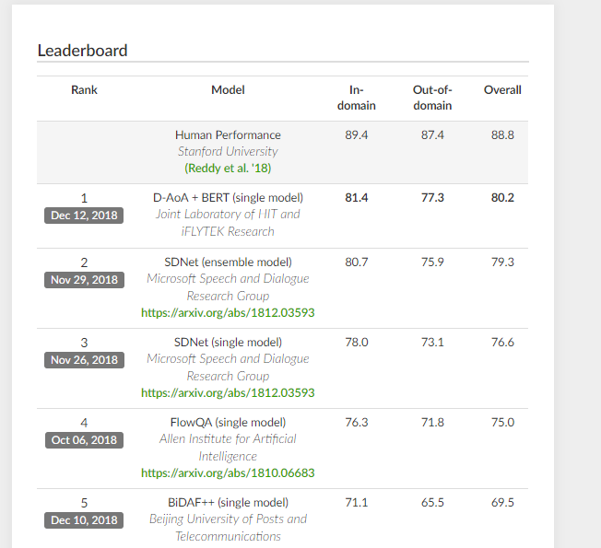
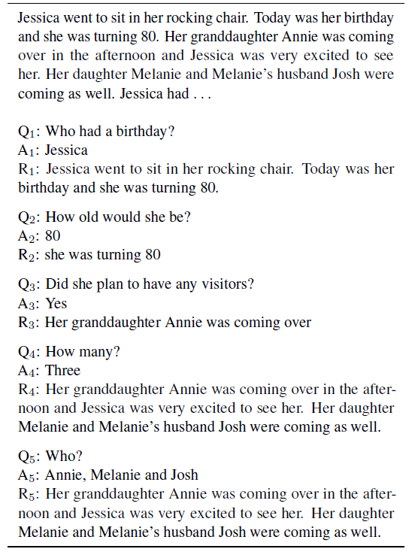
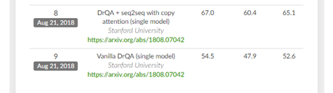
目前工作情况
CoQA数据集

Slide 7
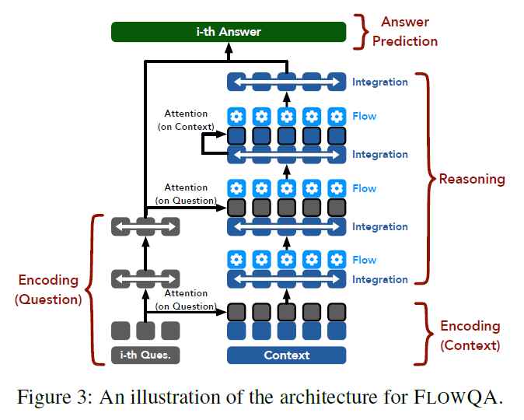
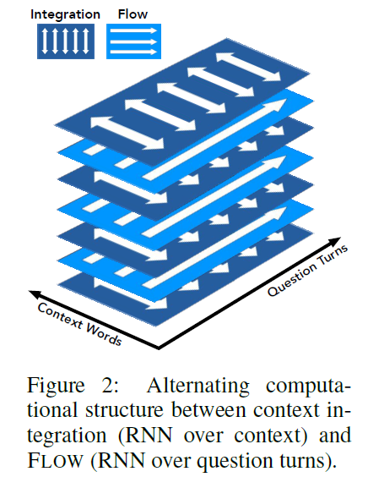
目前工作情况
CoQA模型——FlowQA

Slide 8
下学期计划
工作计划
目标成果
完成小米的项目
CoQA：模型实现
MRC：尝试一些想法
古文NLP研究 （2019.6-2019.8）
两个专利
一篇高质量论文

Slide 9
玉在匮中谋善价，
钗于奁内乘时飞。

Slide 10
Happy
New year

